Slide 1

Registrační číslo projektu: CZ.1.07/1.4.00/21.1689
Název: VY_12_INOVACE_017_ Inovace a zkvalitnění výuky směřující k rozvoji čtenářské a informační gramotnosti
Šablona: I/2
Název školy: Základní škola Panenský Týnec
439 05 Panenský Týnec 166
Téma: Norsko
Ročník: 5.
Autor: Petra Brethová
Datum: 3.2.2013

Slide 2
Klíčová slova:
Heddal
Oslo
Anotace: Žák se seznámí se státem Norsko. Zjistí jak vypadá jeho vlajka, čím je Norsko významné.

Slide 3
Norsko
Oficiální název: Norské království
Hlavní město: Oslo
Rozloha: 385 199 km²
Počet obyvatel: 4 691 849
Oficiální jazyk: norština
Státní zřízení: konstituční monarchie
Hlavní náboženství: luteráni
Měna: koruna(NOK)

Slide 4
Norsko:
Norsko představuje přímořský stát protáhlého tvaru. Bývá často nazýváno zemí fjordů a ledovců. Je to hospodářsky významný stát.
Spojení se světem zajišťuje námořní loďstvo, které patří k největšímu na světě.

Slide 5
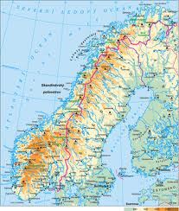
Norsko mapa

Slide 6
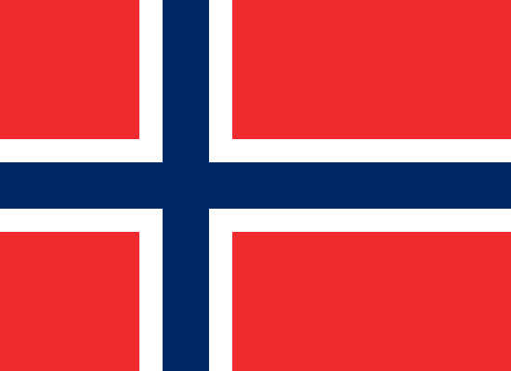
Norsko vlajka

Slide 7
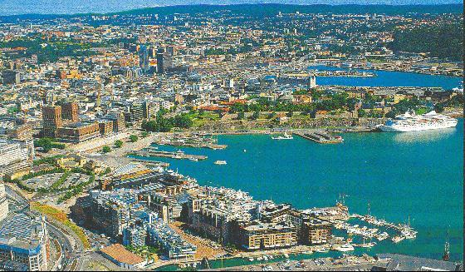
Oslo:

Slide 8
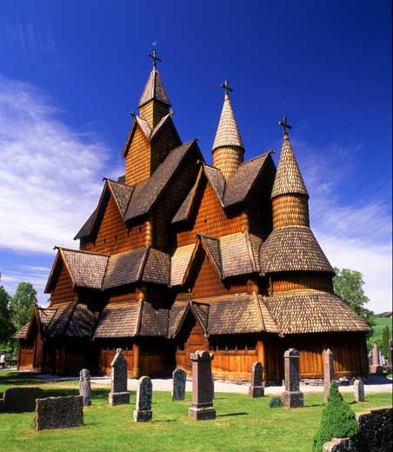
Největší norský roubený kostel Heddal

Slide 9
Otázky a úkoly:
1. Najdi na mapě Norsko.
2. Jaká je měna v Norsku?
3. Jaké je hlavní město Norska?
4. V čem patří Norsko k největším na světě?

Slide 10
Použité zdroje:
http://leccos.com/index.php/clanky/norsko
http://www.statnivlajky.cz/norsko
http://www.norskoweb.cz/oslo-34
http://www.touristphoto.no/tel%20midtre%203.htm

